Slide 1
Спеціальна Теорія відносності
Альберт Ейнштейн
Підготувала
учениця 10-Б класу
Алєксєєнко Вероніка

Slide 2
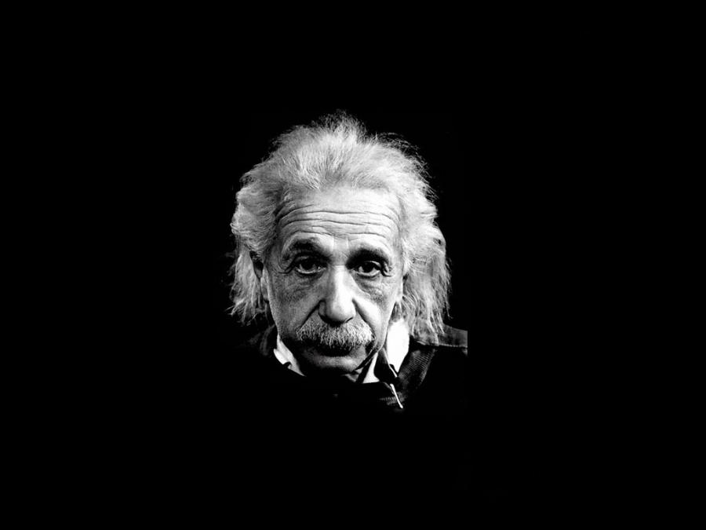
Albert Einstein
Альберт Ейнштейн
Уява важливіша за знання. Знання обмежене. Уява охоплює весь світ, стимулюючи прогрес і породжуючи еволюцію.

Slide 3
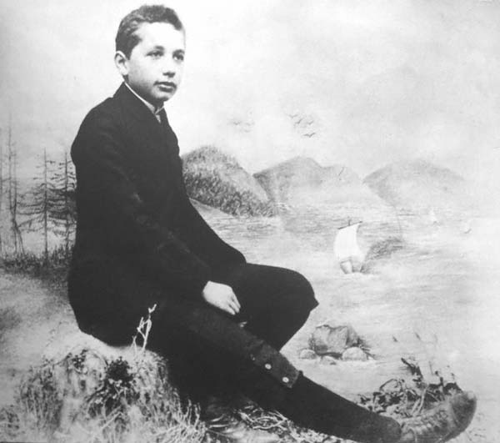
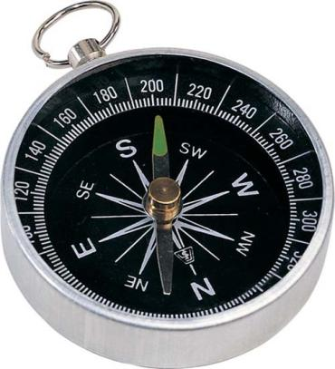
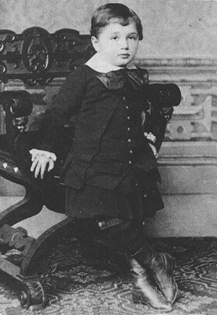
Народження генія
14 березня 1879

Slide 4
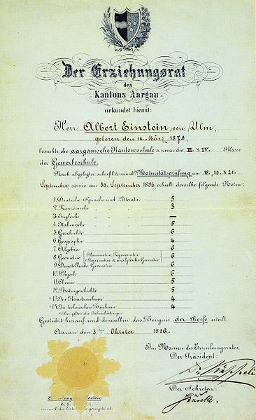
Атестат
(оцінки за
шестибальною
шкалою)

Slide 5
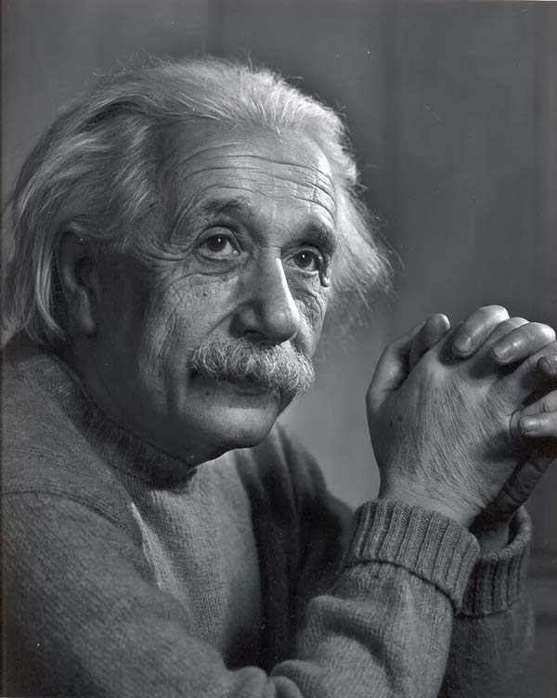
14.03.1879 – 18.04.1955
Німецький фізик - теоретик
Один із засновників сучасної теоретичної фізики
Лауреат Нобелівської премії з фізики 1921 року
Громадський діяч - гуманіст
Член багатьох Академій Наук
Автор більш ніж 300 научних робіт з фізики

Slide 6
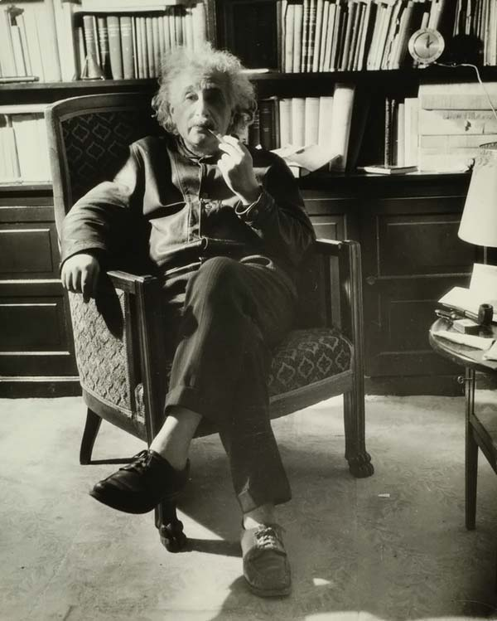
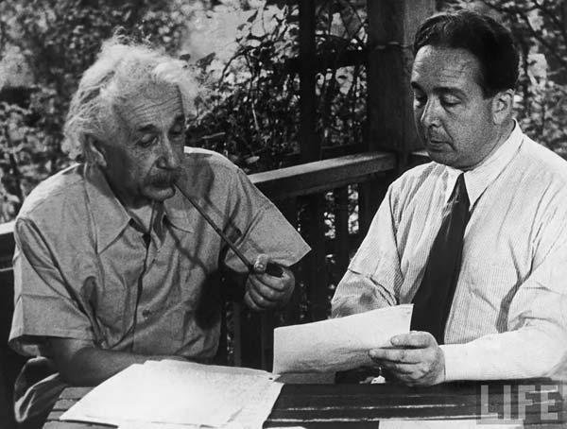
Бозе и Ейнштейн в 1920 році теоретично пояснили існування пятого агрегатного стану речовини – конденсата Бозе – Ейнштейна.

Slide 7
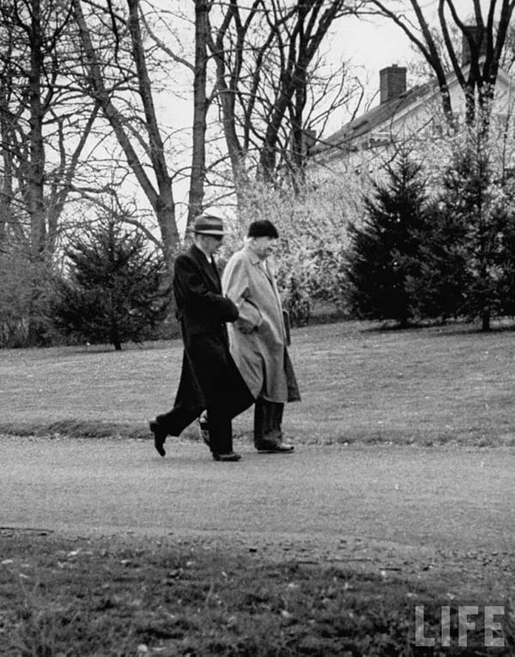
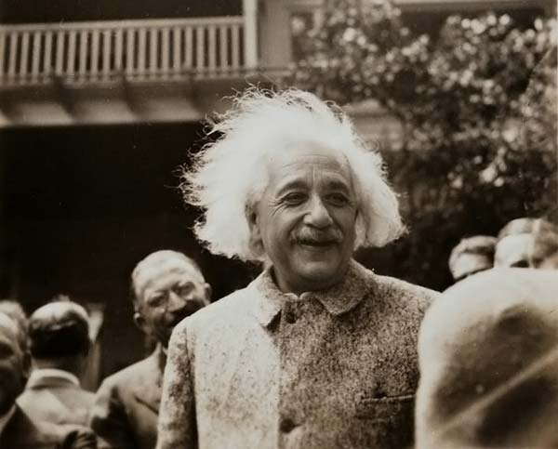
Винаходи Ейнштейна
Вимірювач дуже малих напружень (разом с К. Габіхтом);
пристрій, автоматично визначаючий час експозиції при фотозйомці;
оригінальный слуховой апарат;
безшумний холодильник (разом з Сілардом);
гірокомпас.

Slide 8
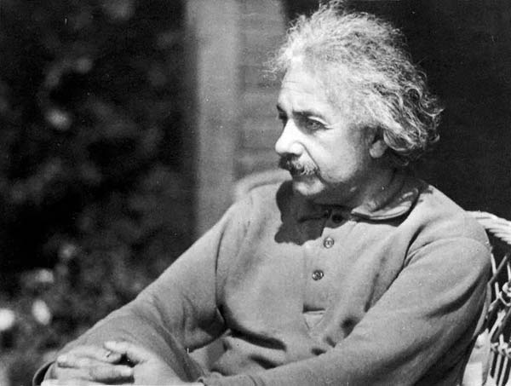
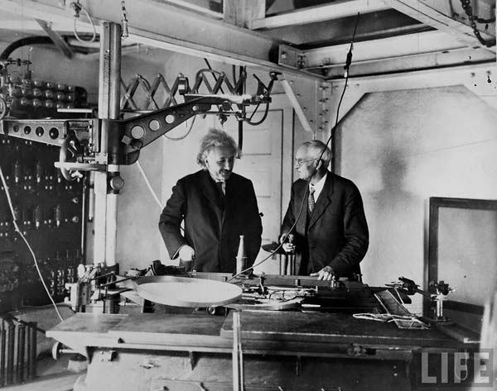
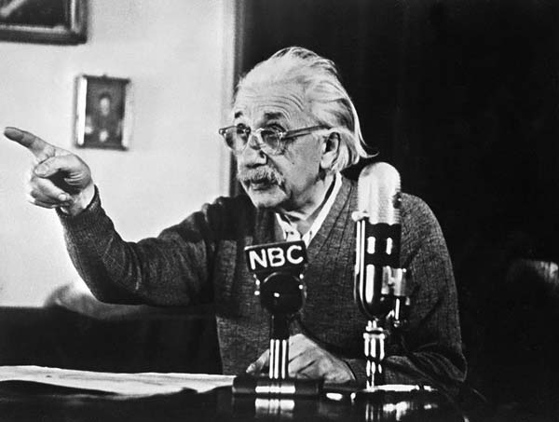
Розвинув статистичну теорію броунівського руху
Працював над проблемами космології та єдиної теорії поля
Основний закон фотохімії
Автор теорії відносності
Відкрив закон взаємозв’язу маси і енергії E=mc²
Встановив закони фотоефекту
Ввів поняття фотона

Slide 9
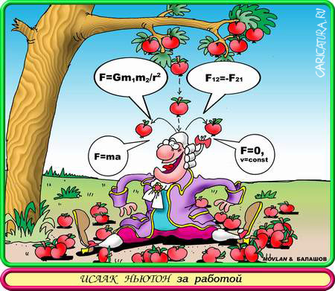
Класична механіка
Простір тривимірний і одномірний час
Зворотність простору і незворотність часу
Однорідність простору і часу (усі точки простору рівноправні і проміжки часу)
Ізотропність простору (однаковість властивостей в усіх напрямках)
Абсолютність простору і часу.

Slide 10
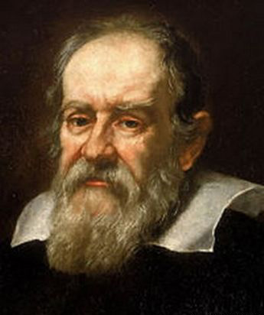
В основі класичної механіки – принцип відносності Галілея
Будь-які механічні процеси в будь-якій інерційній СВ відбуваються однаково.
Ніякими механічними дослідами не можна встановити, чи тіло перебуває в стані спокою чи в стані руху.

Slide 11
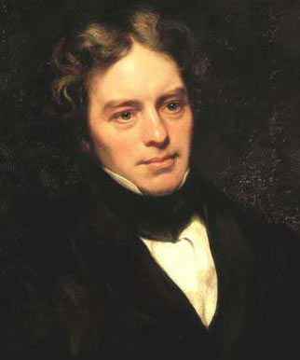

Суперечності між електродинамікою та механікою
Максвел сформулював основні закони електродинаміки де швидкість світла в вакуумі 3⋅10⁸ м/с

Slide 12
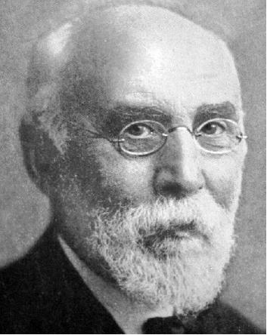
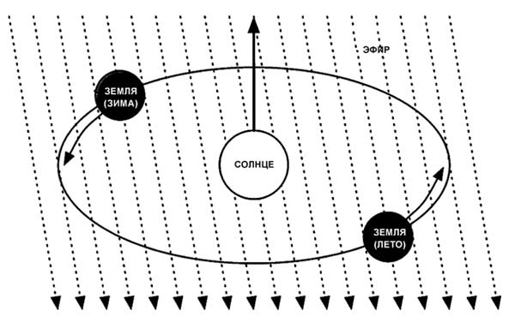
Припущення Лоренца
Світло поширюється в “ефірі”

Slide 13
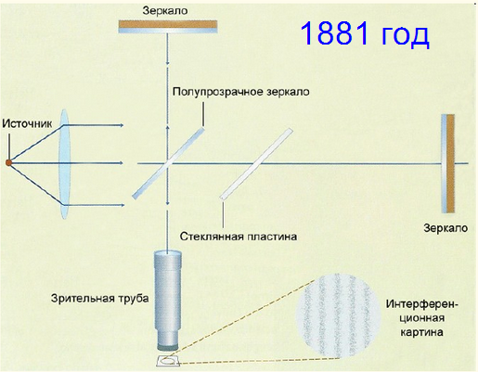
Спростування припущення Лоренца
Дослід Майкельсона і Морлі
Дослід з дослідженням швидкості світла в СВ зв’язаній з Землею
Швидкість стала
“Ефіру” не існує

Slide 14
Теорія відносності
Спеціальна (СТВ) - 1905 р.
Загальна - 1915 р. (великих гравітаційних взаємодій)

Slide 15
Постулати СТВ
1.Усі явища природи в інерціальних системах відліку за однакових початкових умов протікають однаково – принцип відносності.
2. В усіх інерціальних системах відліку швидкість поширення світла у вакуумі однакова і дорівнює 300 000 км/с .
Кількісне співвідношення між масою і енергією E=mc²

Slide 16
В природі не існує єдиних універсальних для всіх систем відліку часу і довжини. Абсолютна довжина і час – ці поняття позбавлені фізичного змісту і не мають реального змісту.
В жодній системі відліку ніяке тіло, або частинка не може рухатися зі швидкістю, більшою за швидкість поширення світла у вакуумі. Швидкість поширення світла у вакуумі є гранично можливою швидкістю передачі енергії від однієї точки простору до іншої.

Slide 17


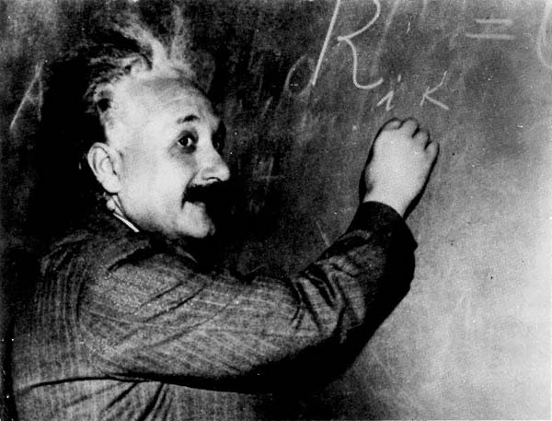

Явища, які виникають у системах відліку, що рухаються відносно спостерігача зі швидкістю, близькою до швидкості поширення світла, називаються релятивістськими.
Закон додавання швидкостей в релятивістській механіці
Довжина тіла у будь-якій інерціальний системі відліку,
відносно якої воно переміщується, менша, ніж його
власна довжина.
Відносність часу

Slide 18
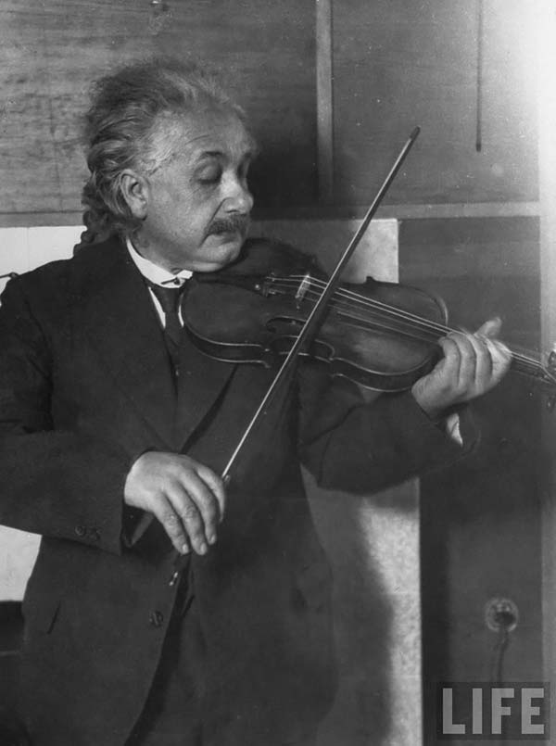
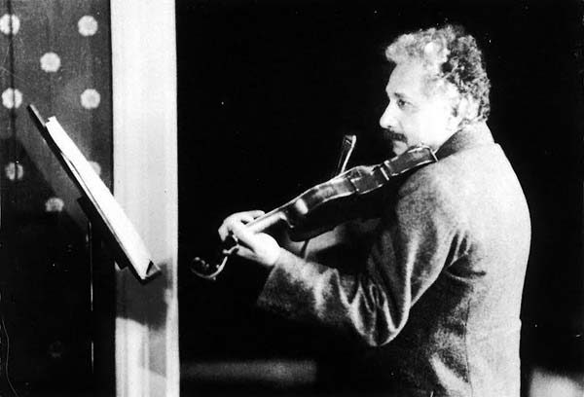
Ейнштейн дав дозвіл, щоб після смерті його мозок дослідили. Мозок відрізнявся від норми. На один нейрон приходилось набагато більше гліальних клітин, котрі вважаються показником розвитку мозку.

Slide 19
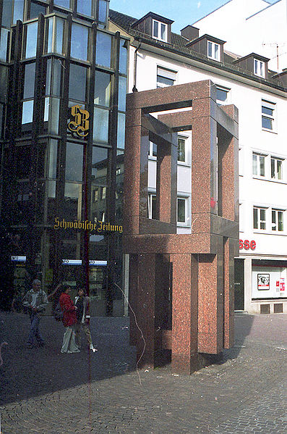
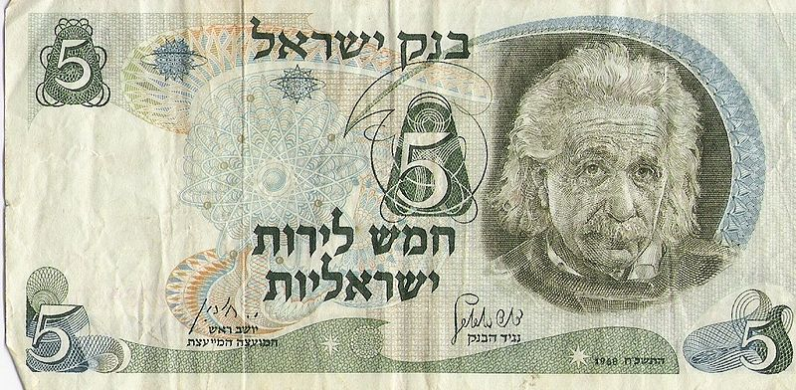
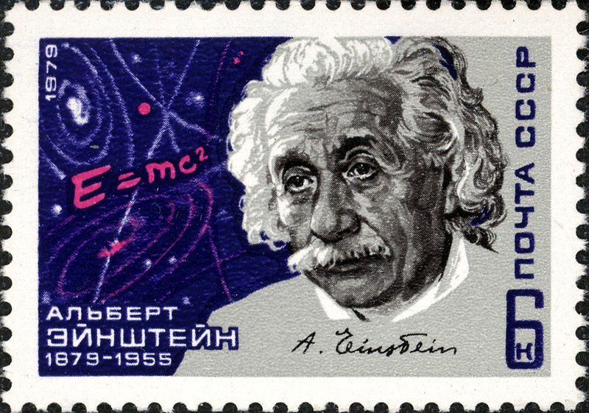
Ізраїльська банкнота (5 лір, 1968)
Пам’ятник в Ульме на місті будинку, де народився Ейнштейн
Вітчизняна марка, присвячена Ейнштейну

Slide 20
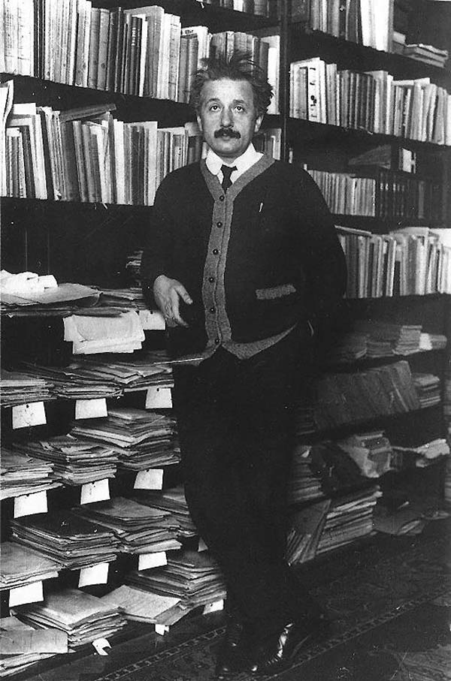
В честь
Ейнштейна названі:
Ейнштейн - одиниця енергії в фотохімії
Хімічний елемент ейнштейній
Астероїд 2001 Ейнштейн
Кратер на Місяці
«Кільца Ейнштейна» - ефект, що створюється «гравітаційними лінзами»
Гімназії в Мюнхені
Декілька медичних закладів

Slide 21
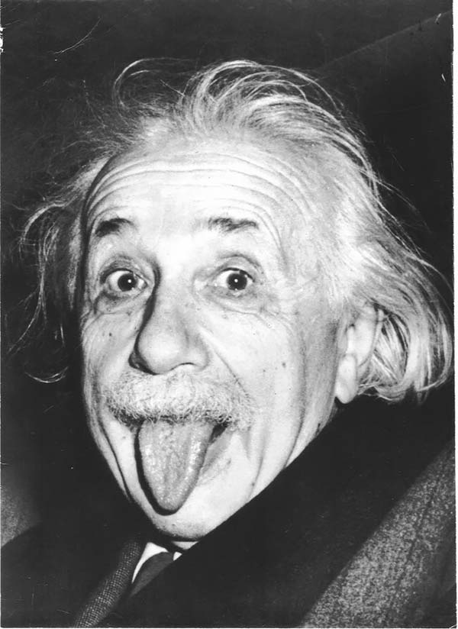
*** Анекдот ***
Ейнштейна попросили в двух словах пояснити теорію відносности.
Він сказав:
- Все дуже просто. Погляньте: один волос на голові - це мало, чи не так?
- Звичайно…
- Ось, а в тарілці супа - багато. ☺
Дякую за увагу!

